Slide 1
báo cáo cuối khóa: KHAI THÁC DỮ LIỆU TỪ hệ thống WORLDBANK
MÔN: KỸ THUẬT XỬ LÝ DỮ LIỆU
Giáo viên: TS. Nguyễn thanh bình
Học viên: Nguyễn Thị Kim Hoàng
MSHV: 20C29022

Slide 2
Nội dung
Nêu vấn đề
Quy trình ETL
Sử dụng Airflow
Truy vấn SQL và hiển thị dữ liệu bằng Influxdb
Tổng kết

Slide 3
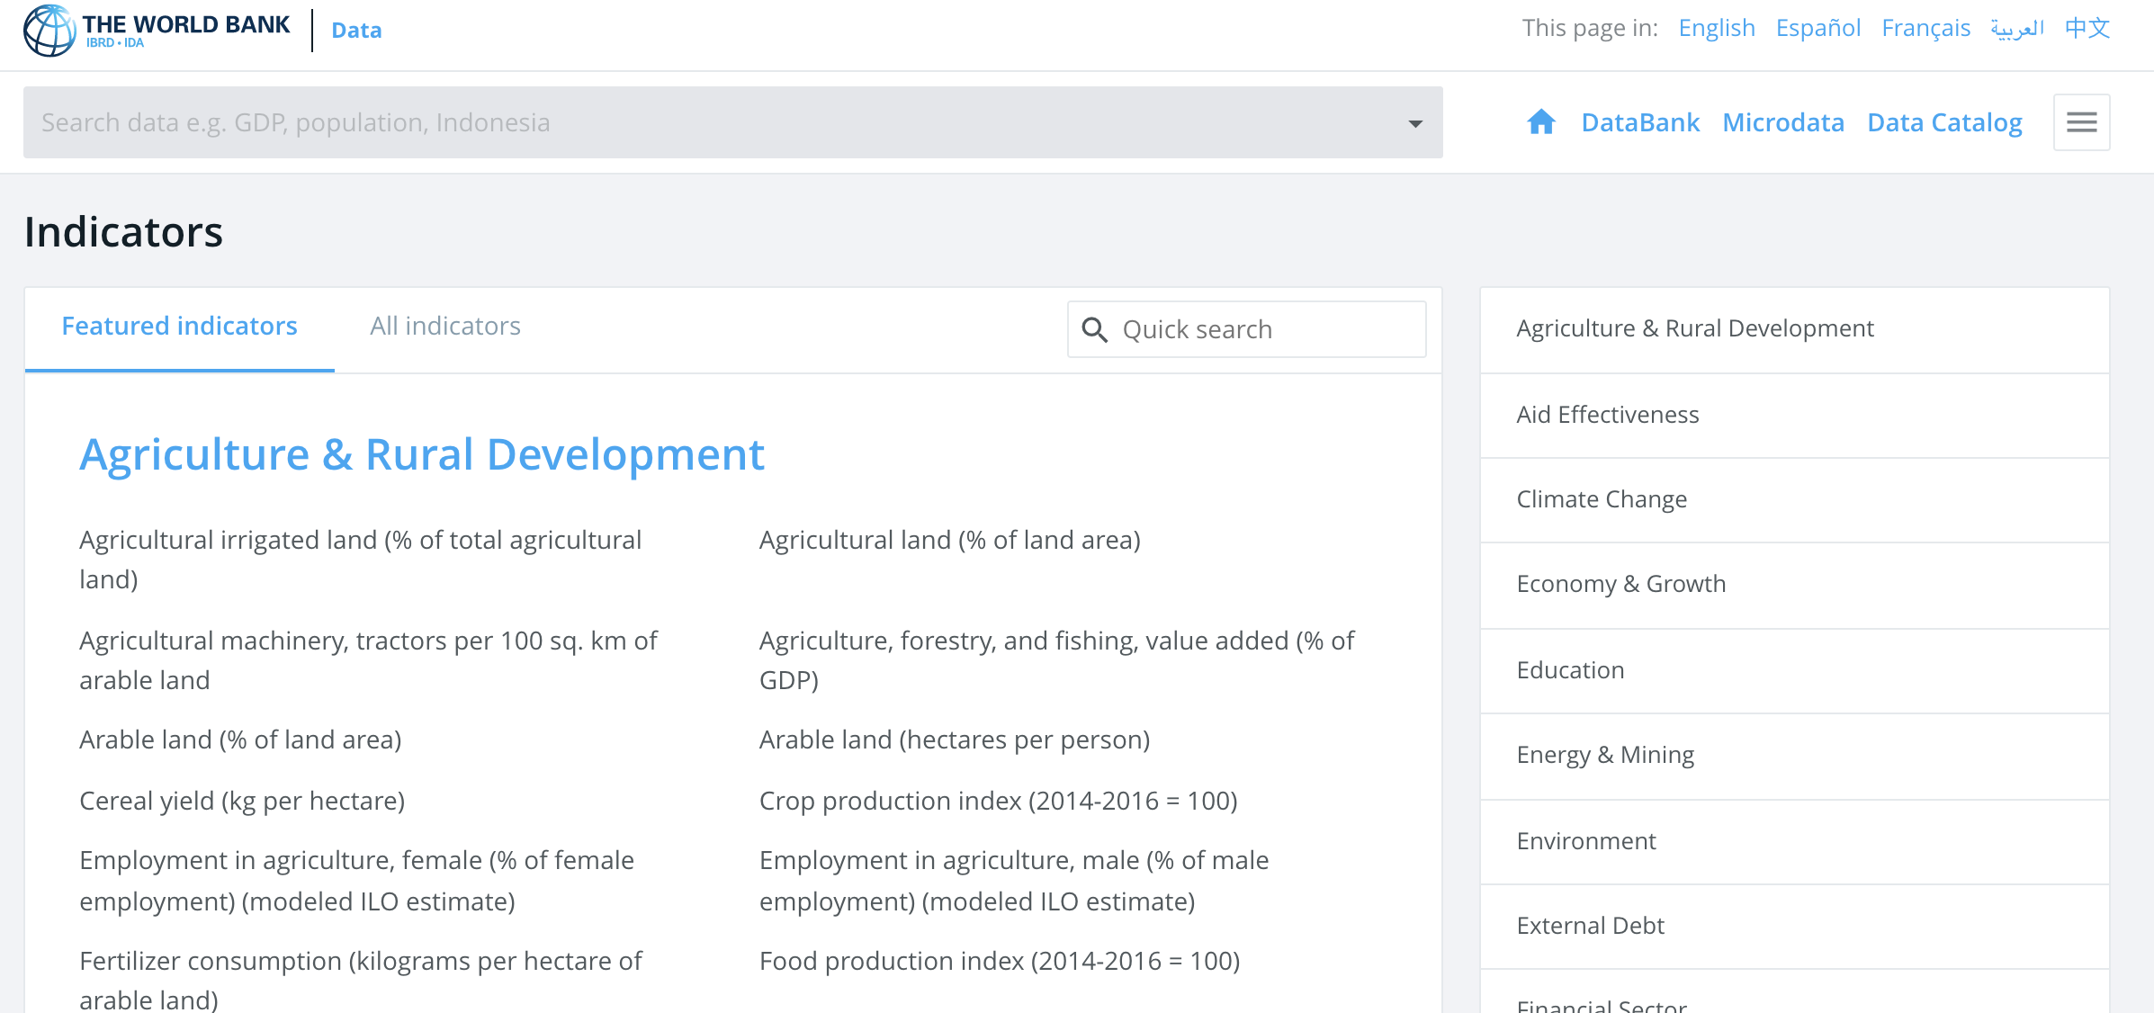
Nêu vấn đề
https://data.worldbank.org/indicator

Slide 4
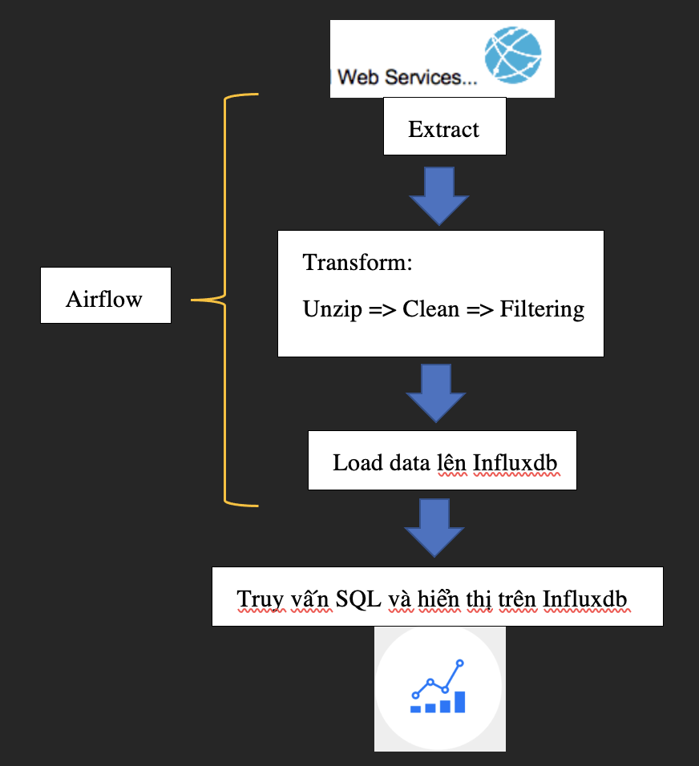
Quy trình etl

Slide 5
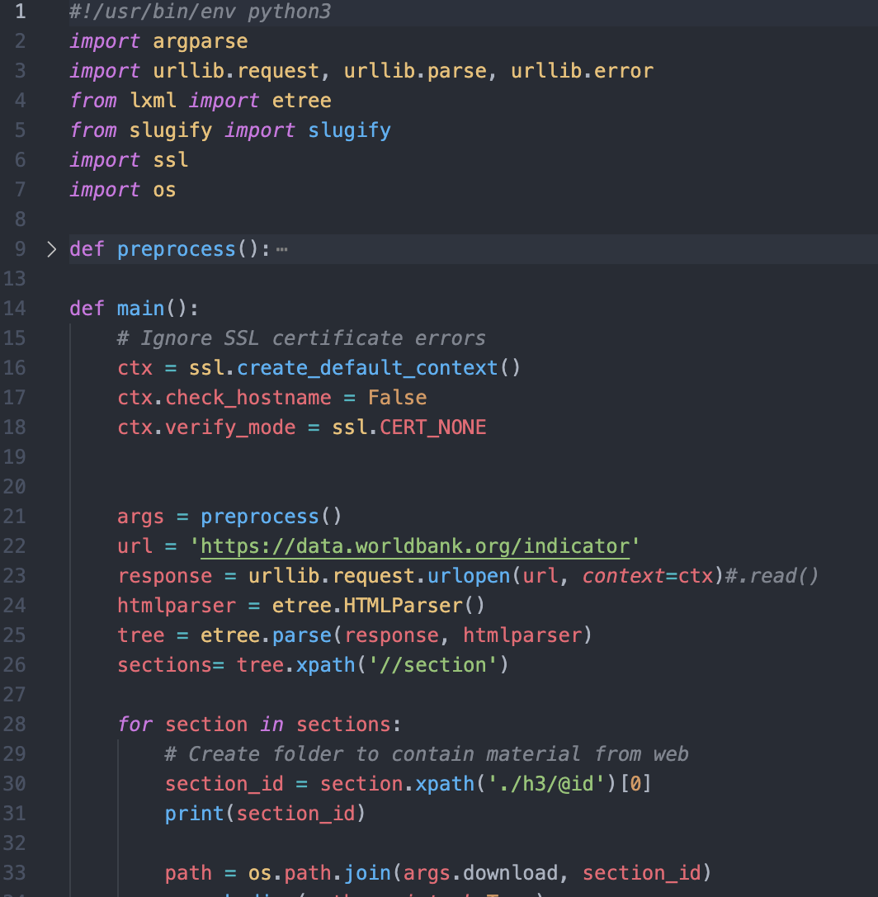
Quy trình etl
1. Extract - scraping.py

Slide 6
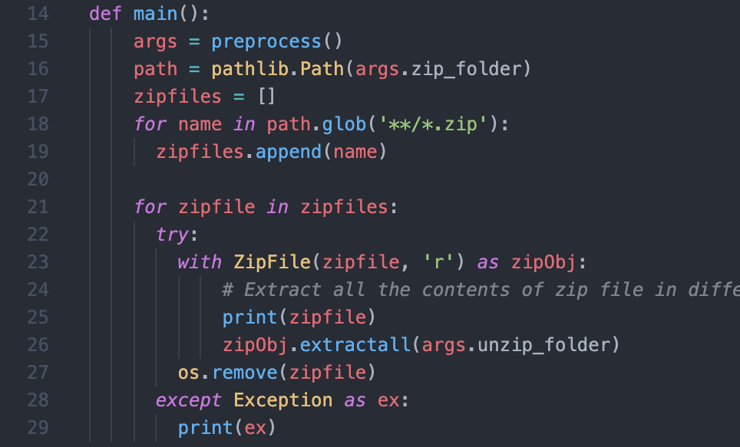
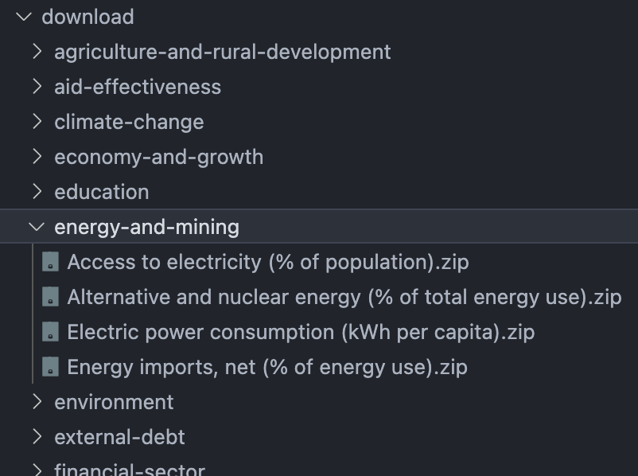
Quy trình etl
2. Unzip- unzip.py

Slide 7
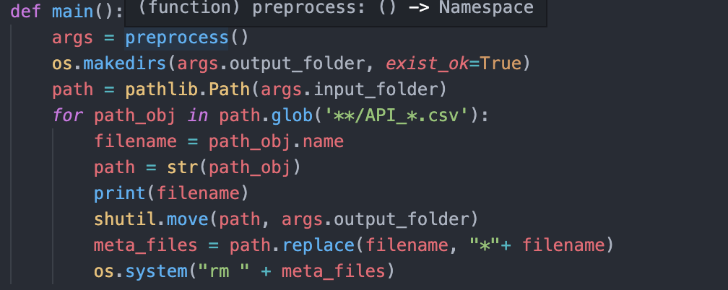
Quy trình etl
3. Cleaning - cleaning.py

Slide 8
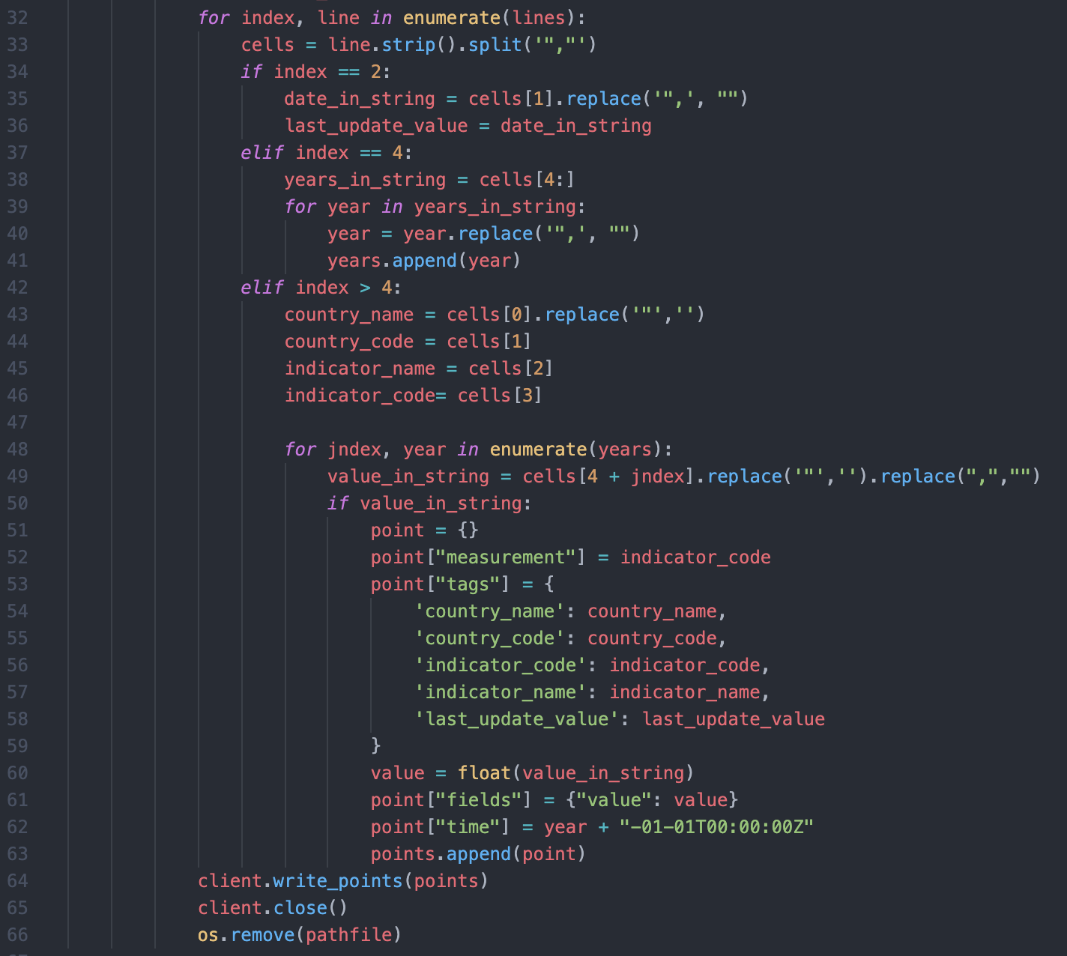
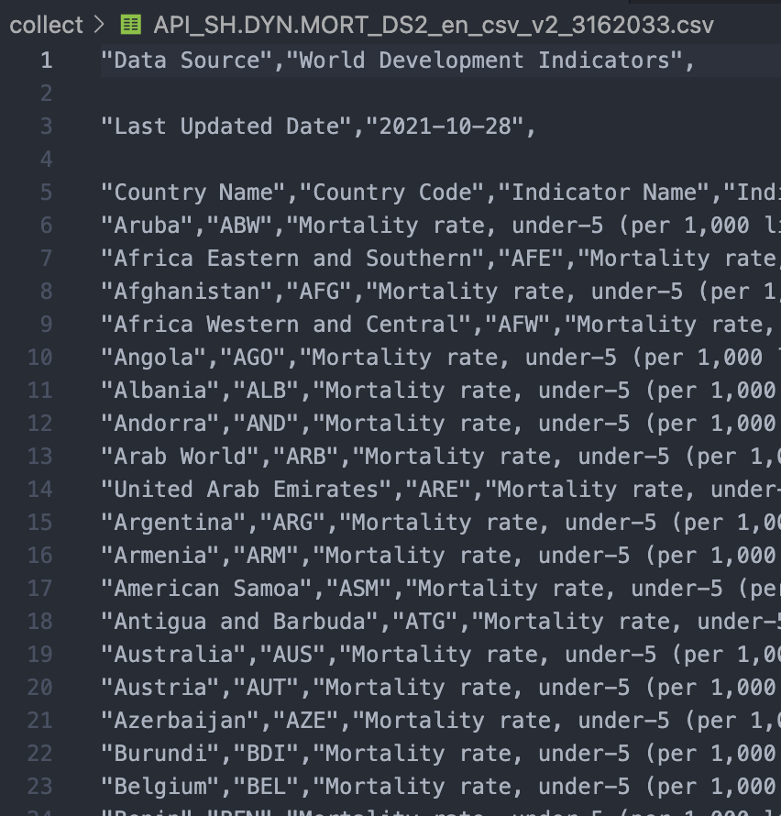
Quy trình etl
4. Rút trích và load - upload.py

Slide 9
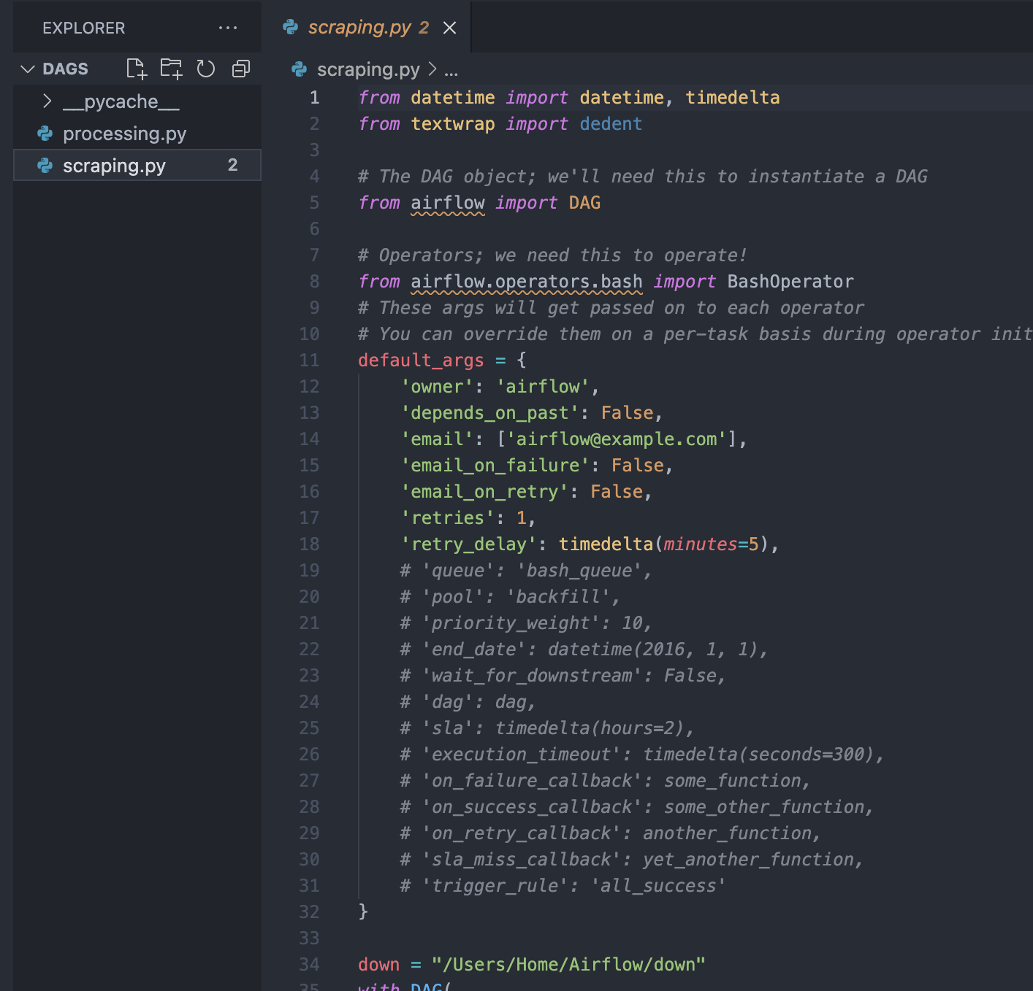
Sử dụng airflow

Slide 10
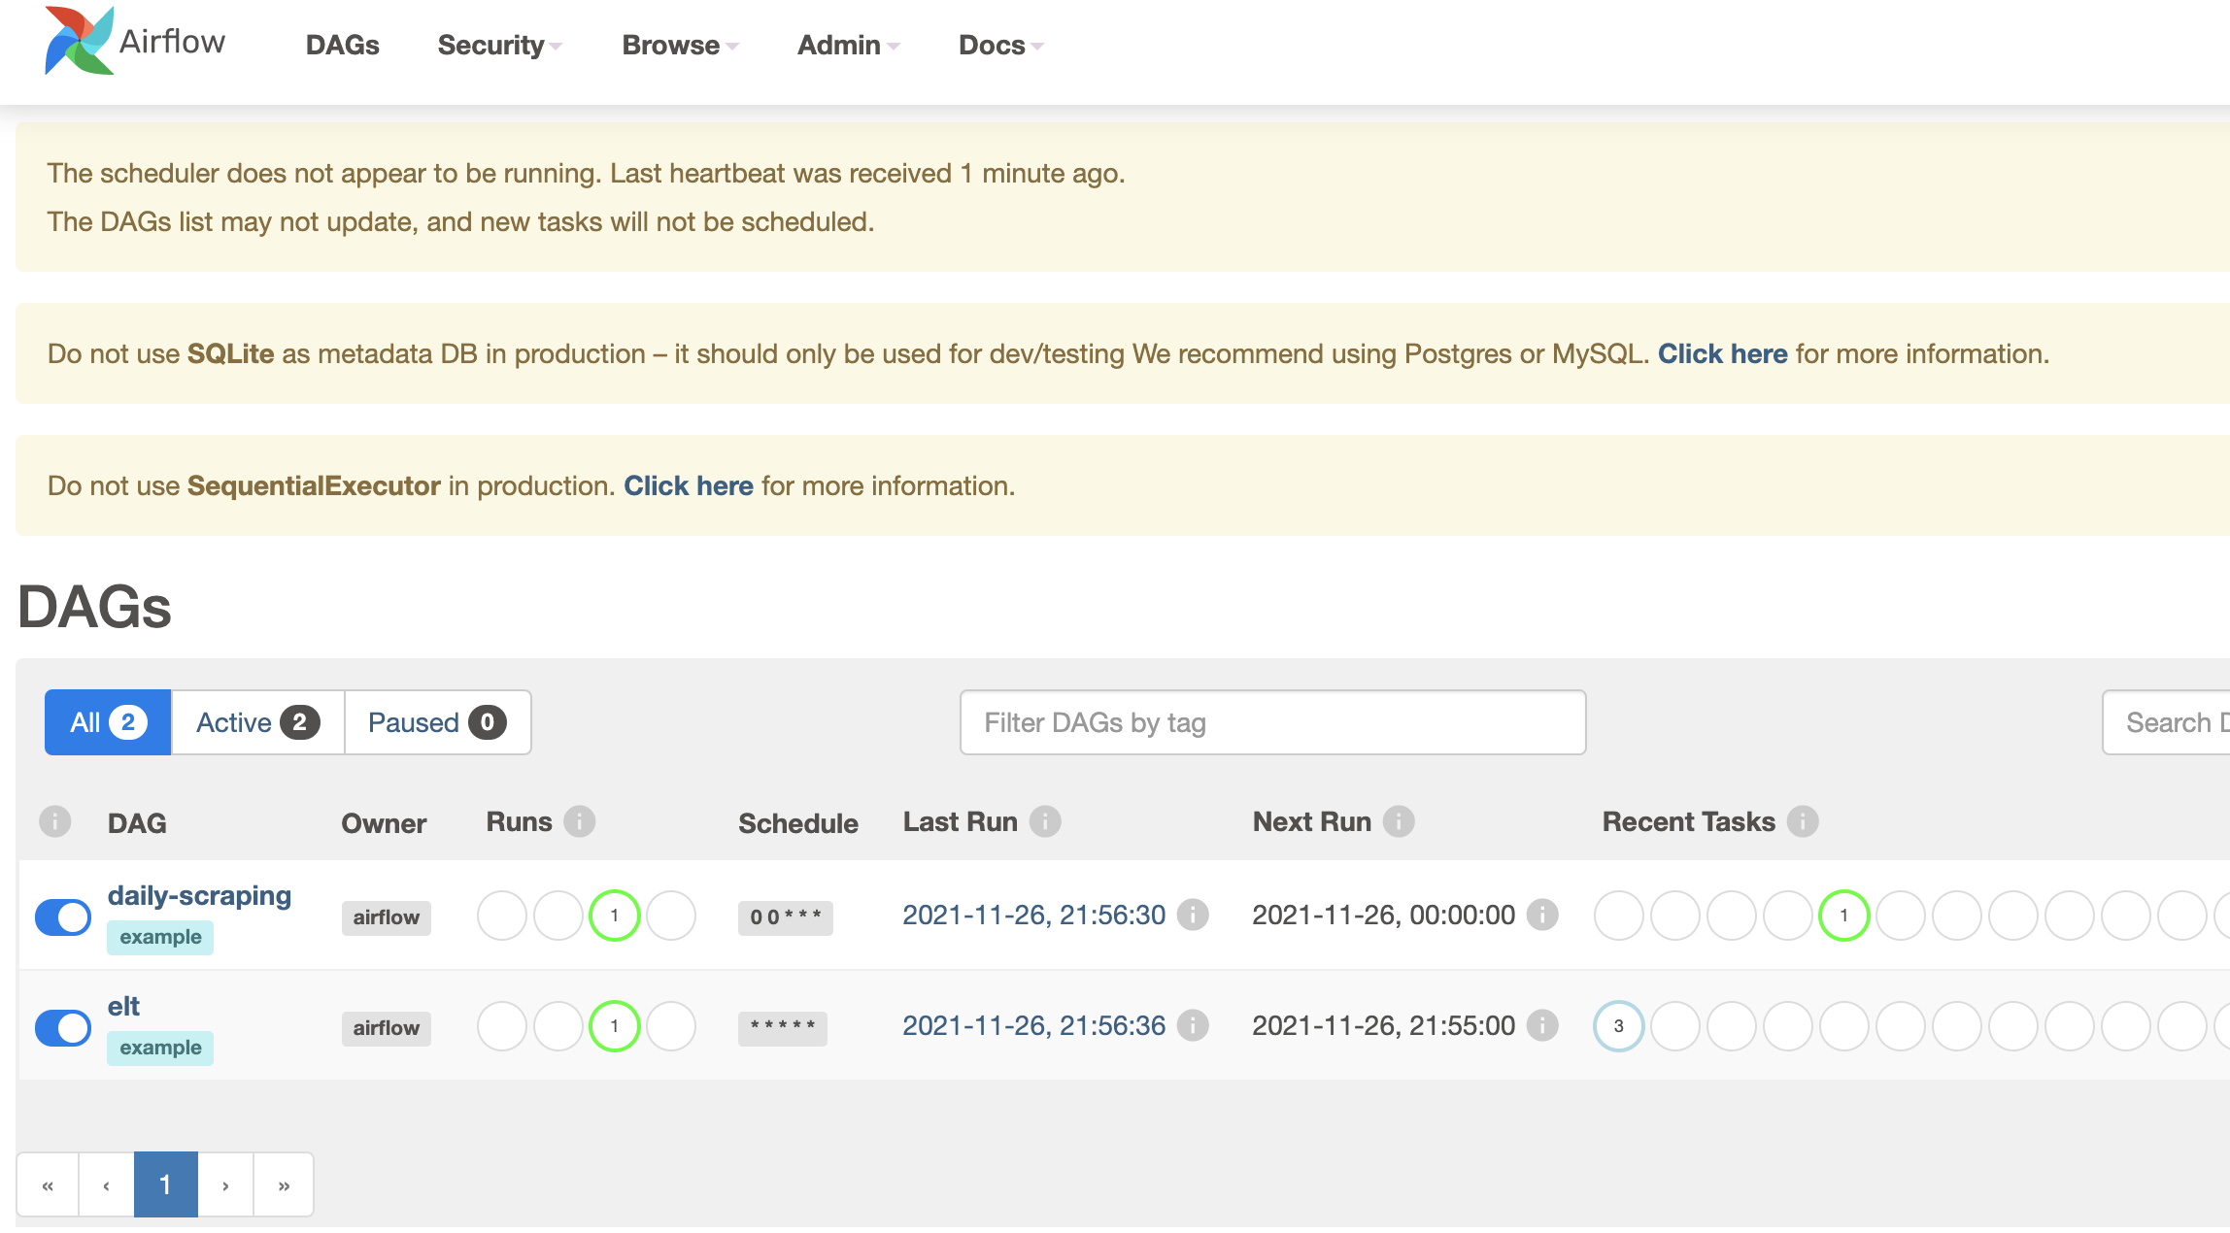
Sử dụng airflow
http://localhost:8080/home

Slide 11
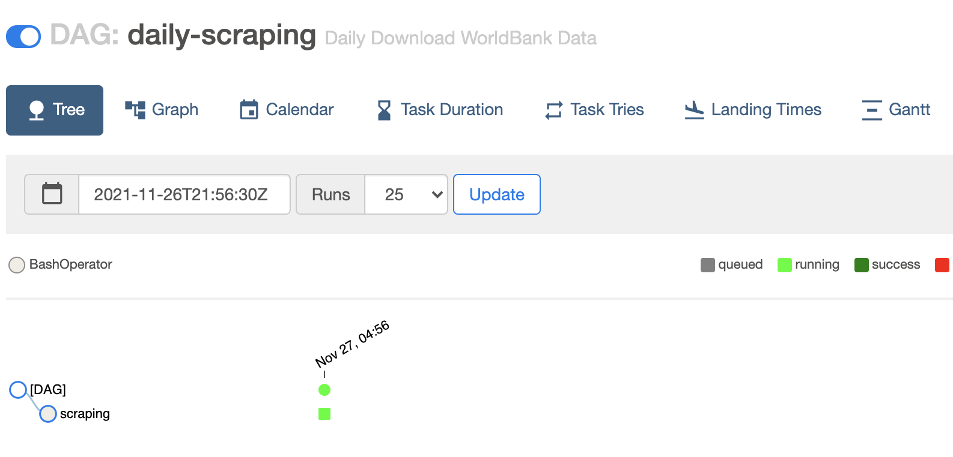
Sử dụng airflow

Slide 12
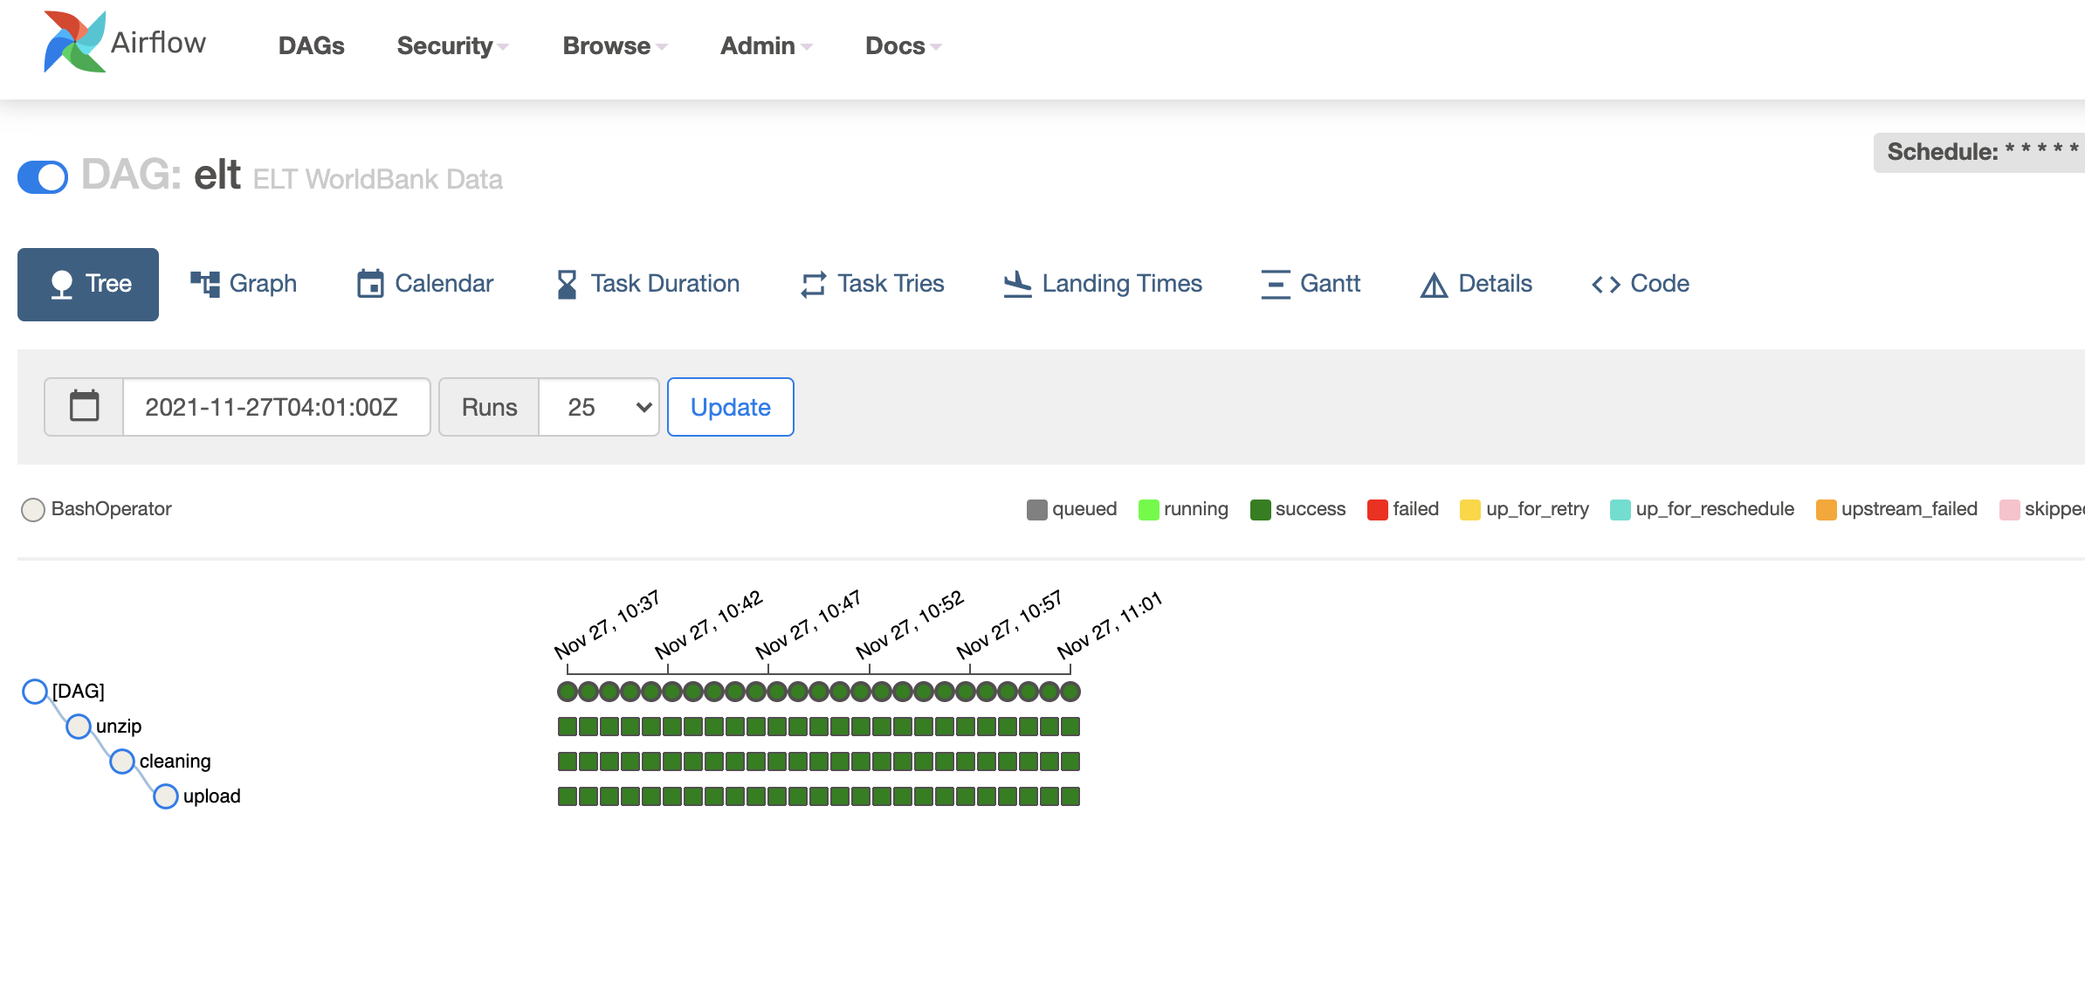
Sử dụng airflow

Slide 13
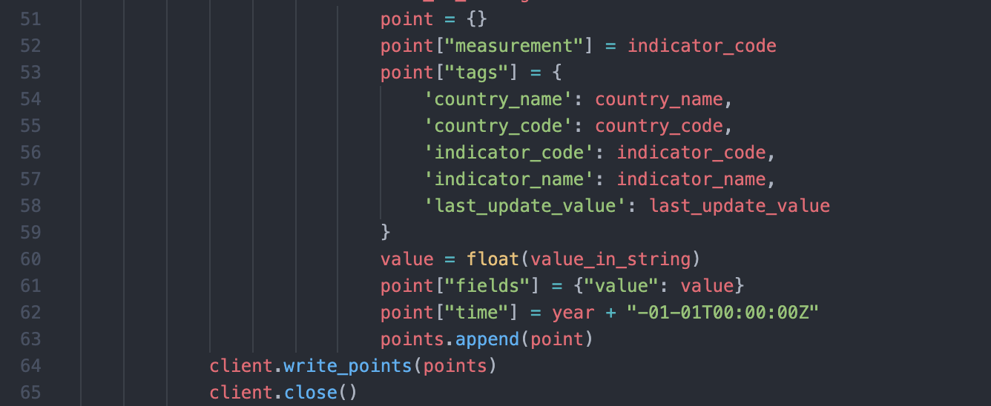
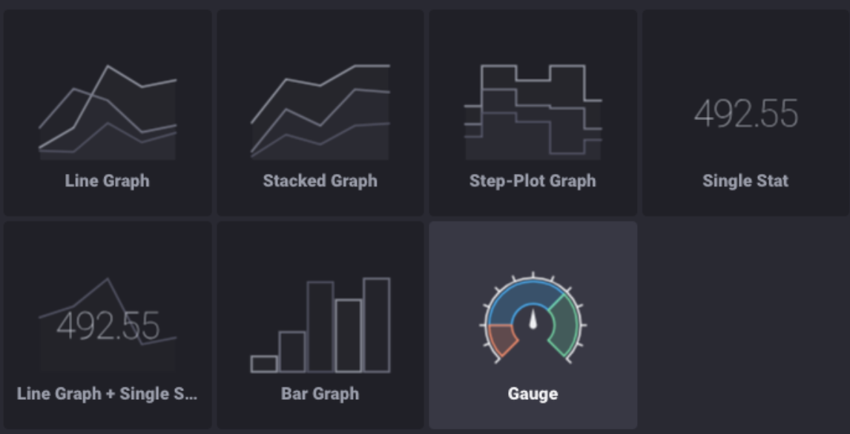
TRUY VẤN SQL VÀ HIỂN THỊ DỮ LIỆU BẰNG INFLUXDB

Slide 14
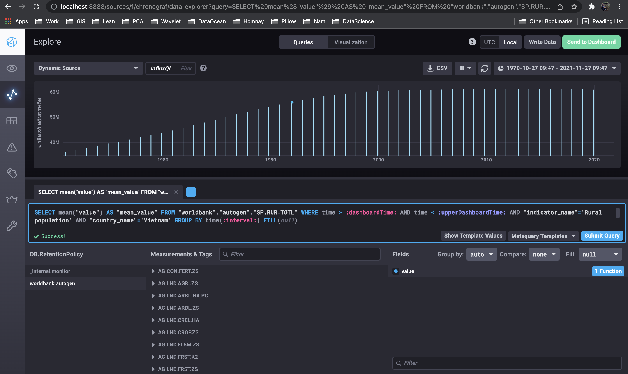
TRUY VẤN SQL VÀ HIỂN THỊ DỮ LIỆU BẰNG INFLUXDB

Slide 15
